Slide 1
We Are A Team！We Are One！
----2014校芳草社图书馆志愿服务分队工作总结

Slide 2
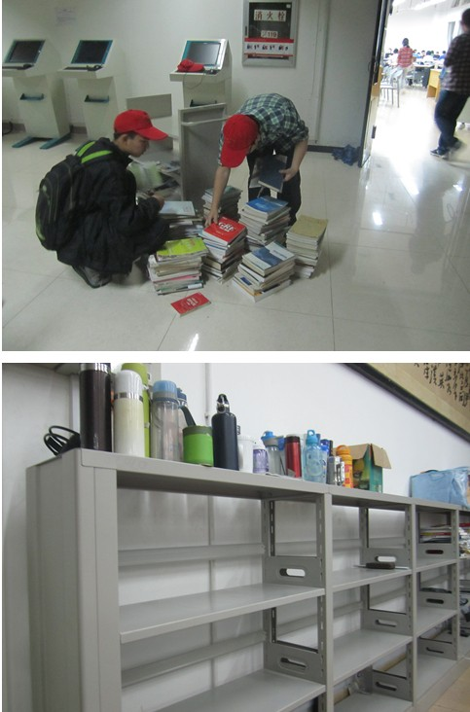
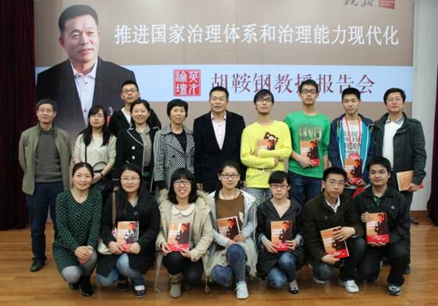
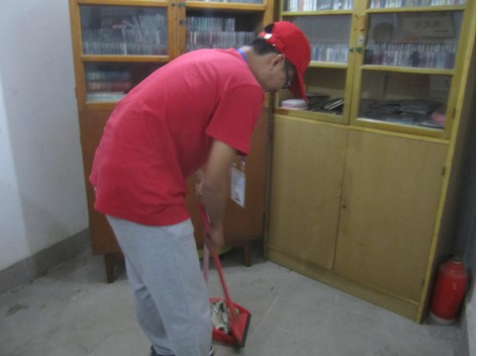
上半年

Slide 3
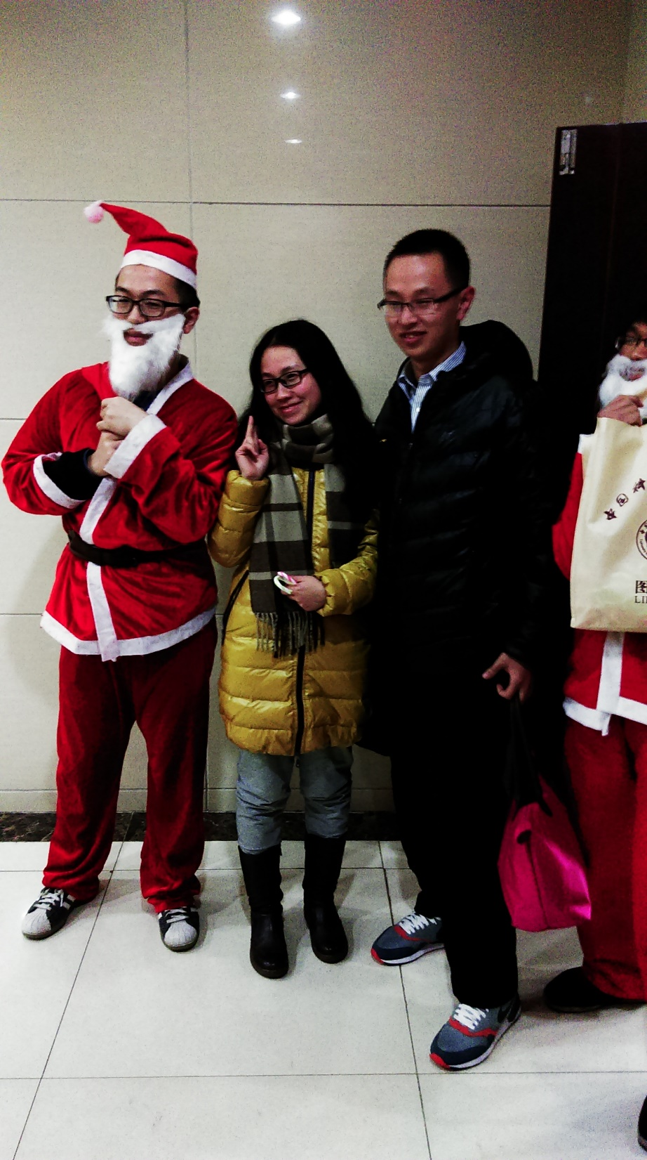
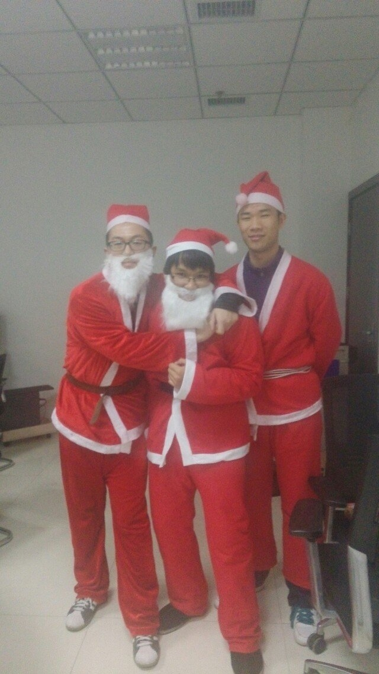
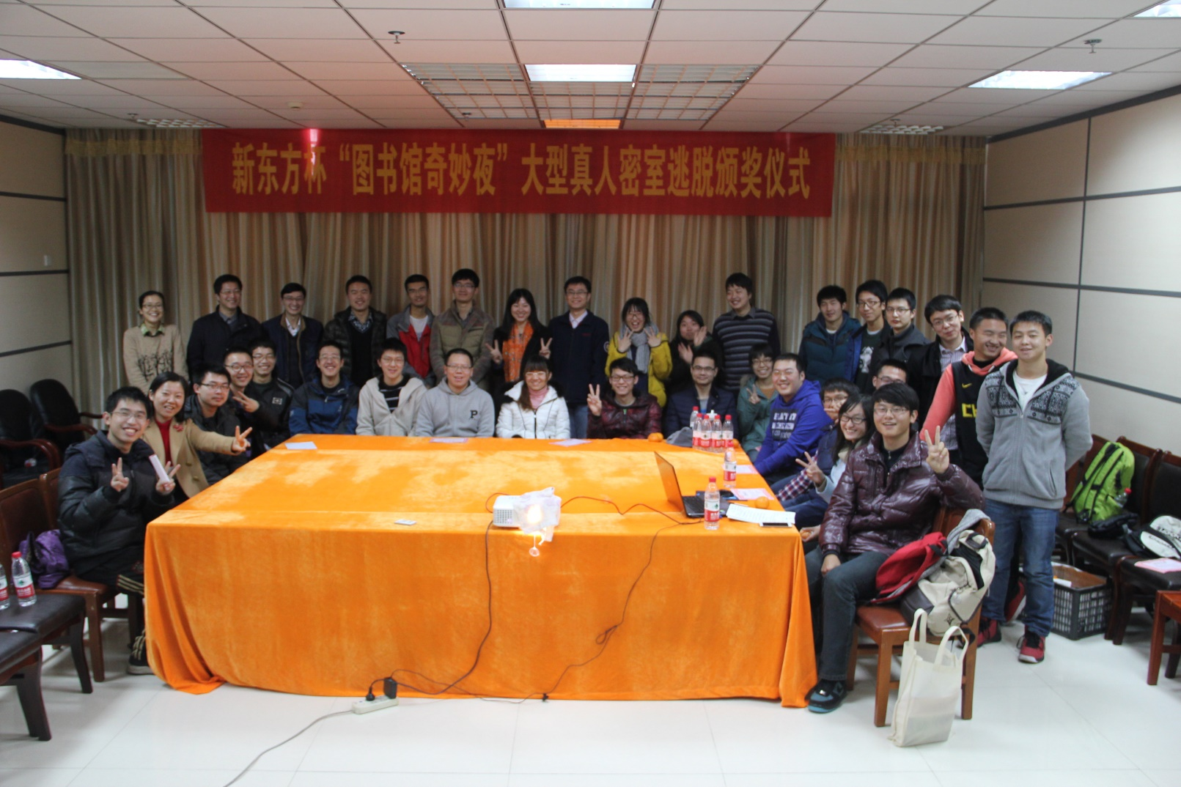
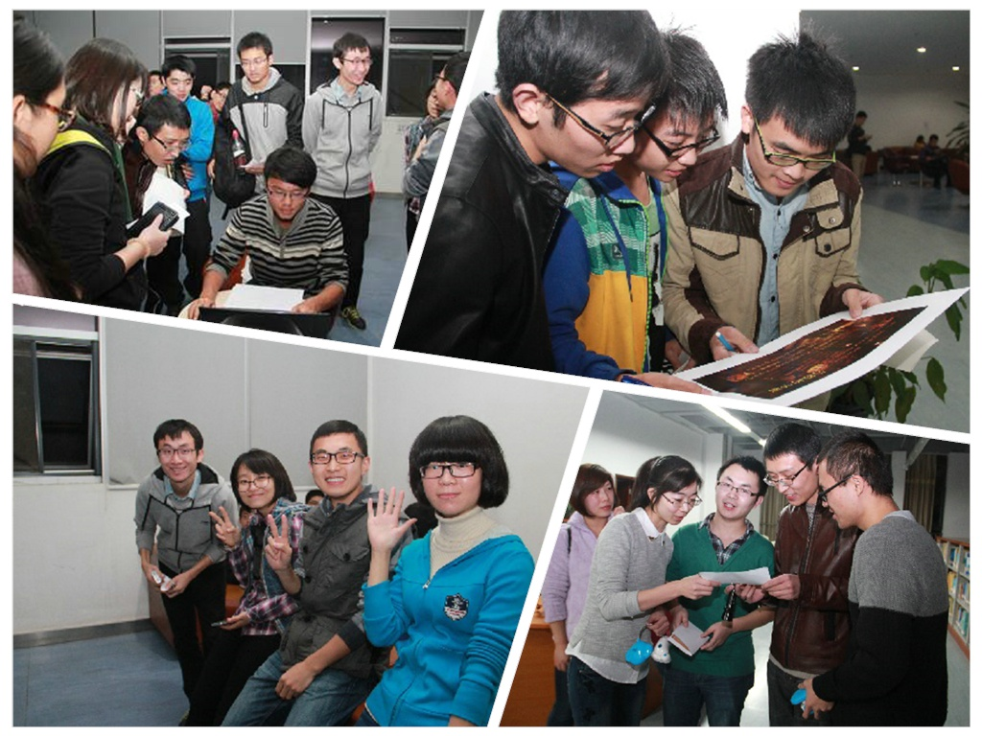
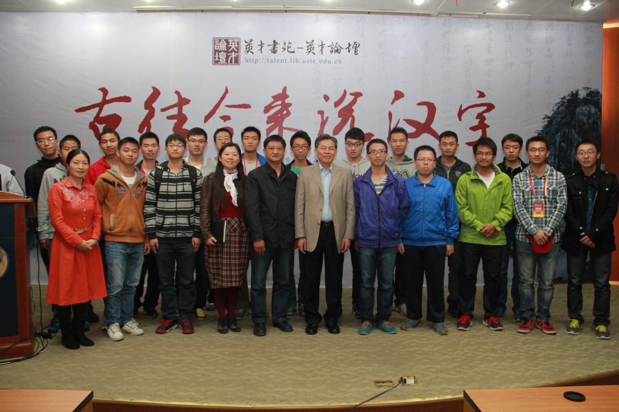
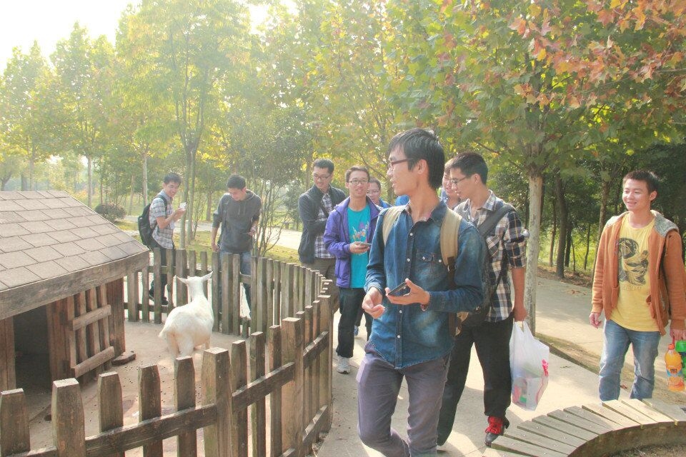
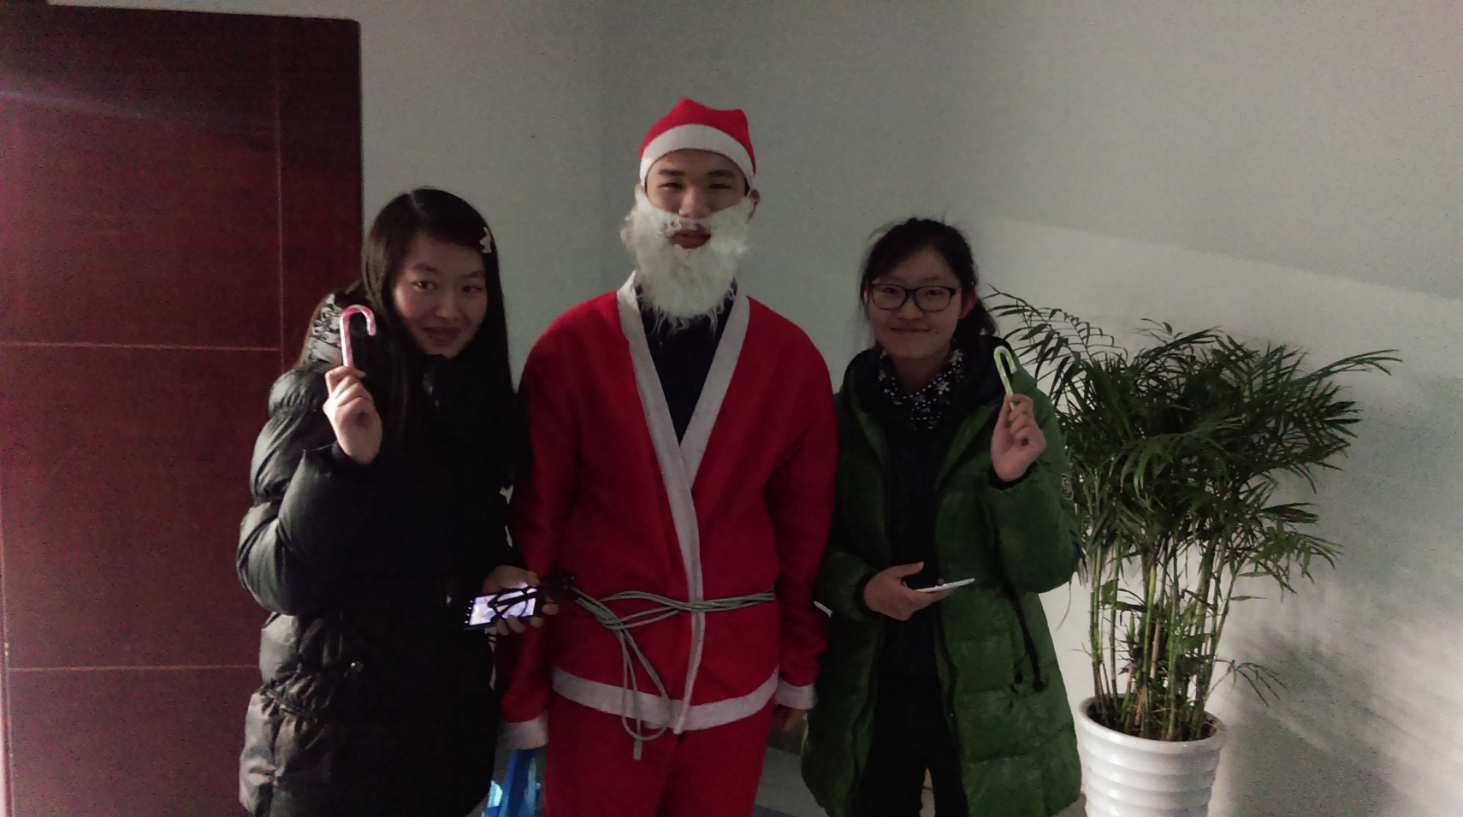
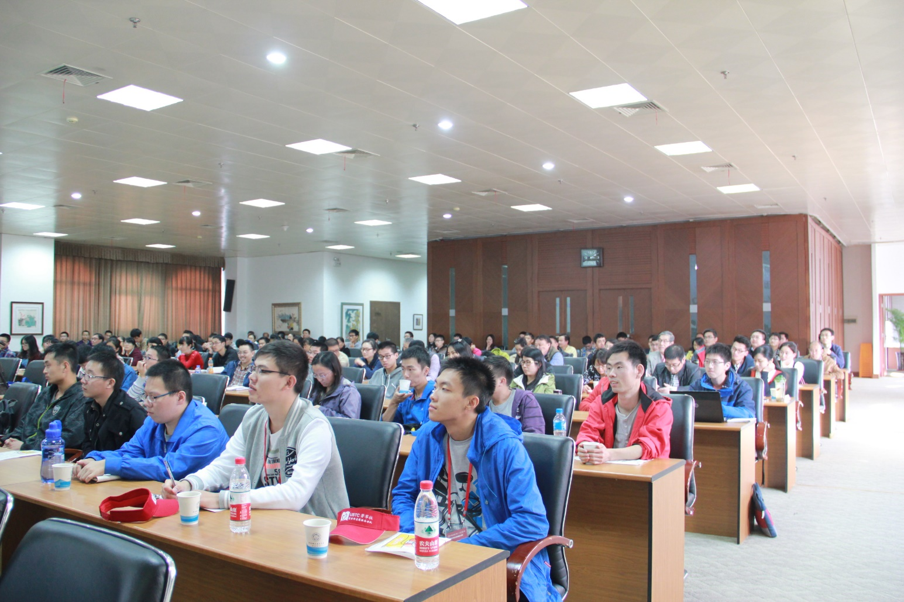
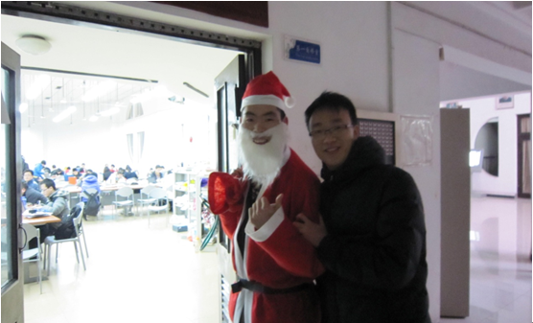
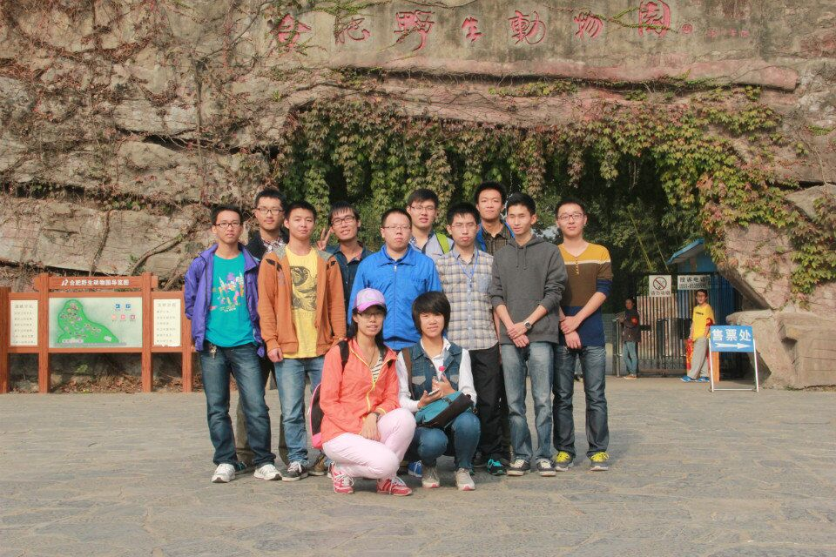
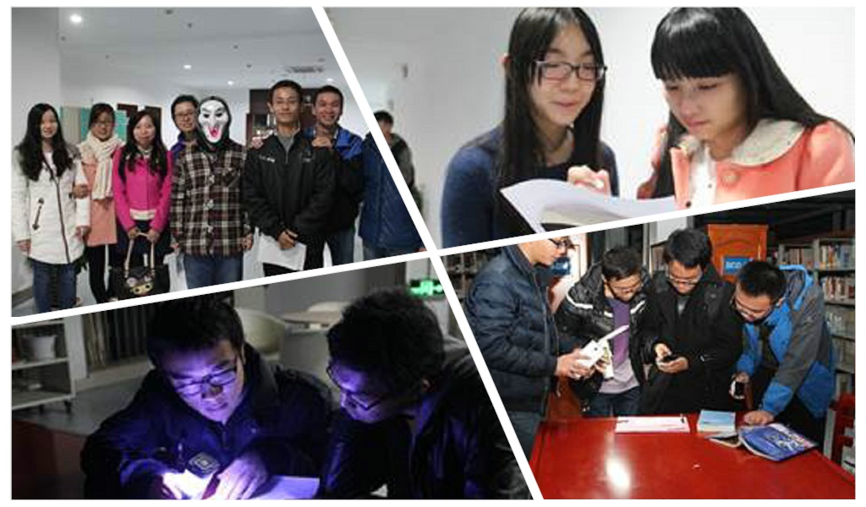
下半年
第二届安徽省高校信息素养夏令营
芳草社招新，我们迎来了小草们的加入
Notes:
插入秋游图片两张（分辨率太低也是醉了
插入各类讲座合照（尽可能找到

Slide 4
2014年就这样过去了。。。
可是我办哪件活动的时候感到最开心呢？
我不是一个好队长，但有件事我做的还不错~（ 嘚瑟

Slide 5
展望马上就到来的的2015年？
请大家在群里更水一些吧！
请各位多帮帮我这个不称职的队长吧！
请各位和我一起加油吧！
We are a team！We are one！

Slide 6
拜托各位了！

